Slide 1
Моделі розвитку авіаційної галузі та авіаційних перевезень в Україні
Виконали:
студентки ФЕтаУ, 5 курс
Біляєва Катерина
Лазарєва Юлія

Slide 2
Динаміка змін ринку пассажирських авіаперевезеннь авіакомпаніями України у 2012 - 2013 рр.

Slide 4
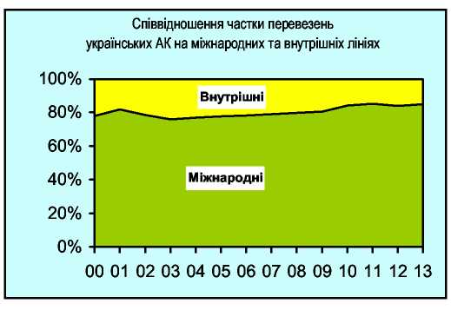
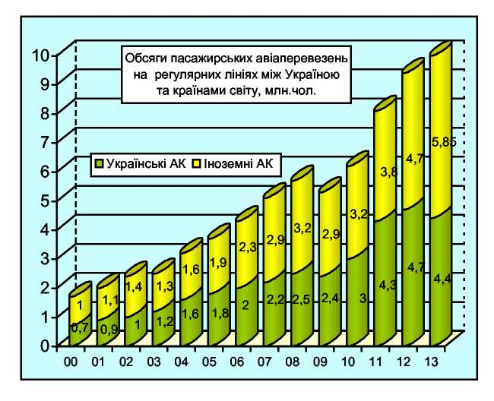

Slide 5
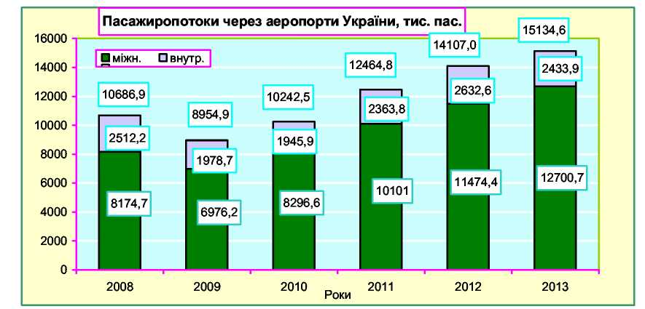

Slide 6
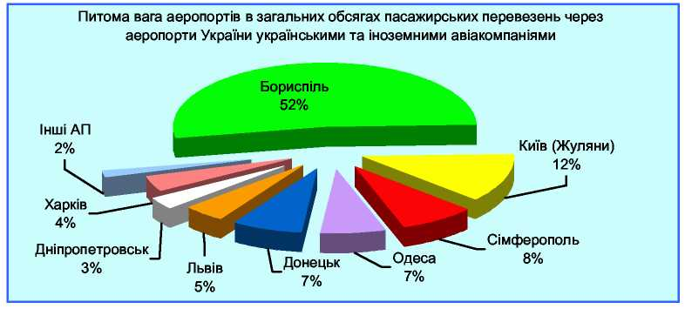

Slide 7
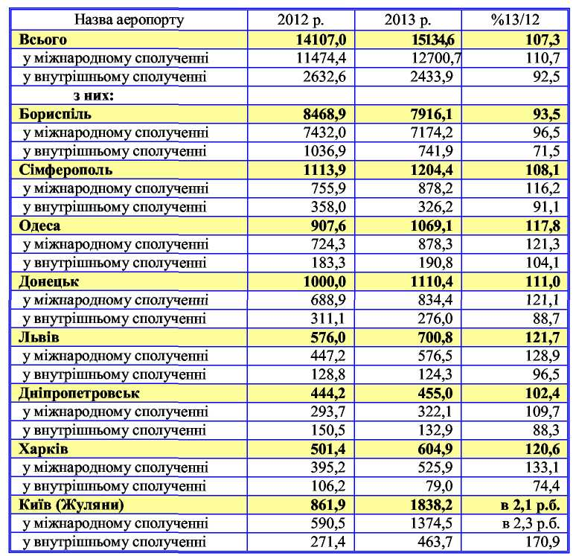
Пасажиропотоки через аеропорти України, тис. чол.

Slide 8
Виробництво літаків в Україні у 2002 – 2011 роках

Slide 9
Модель корпоративного регіонального авіаперевізника
Модель міжрегіональної системної авіакомпанії на базі столичних авіакомпаній-лідерів

Slide 10
Моделі розвитку авіаційної галузі

Slide 11
Дякуємо за увагу!

